Slide 1
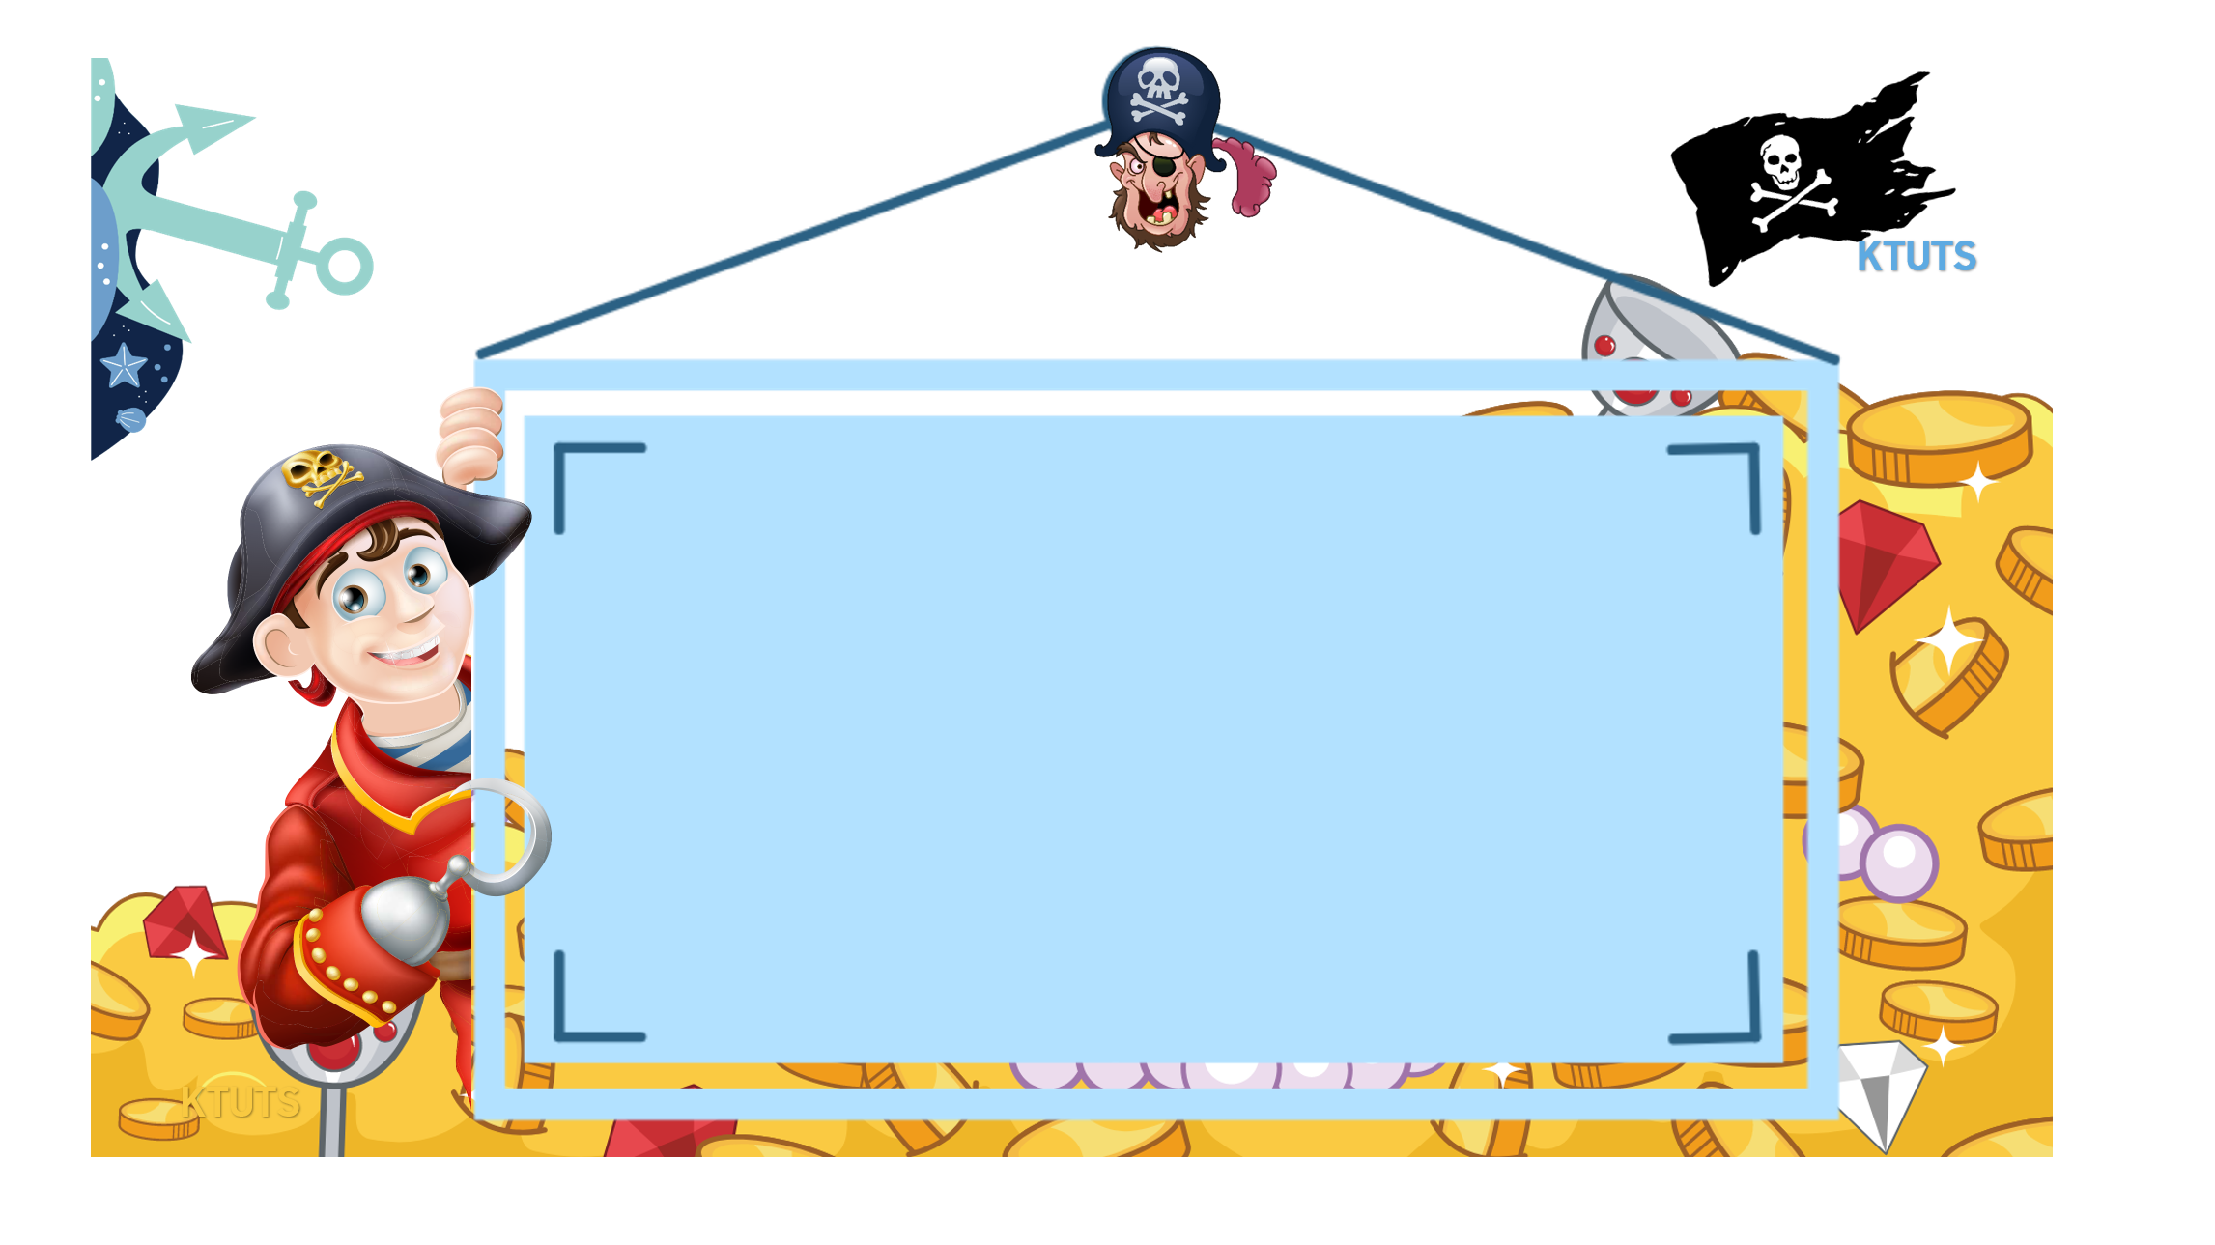



Slide 2

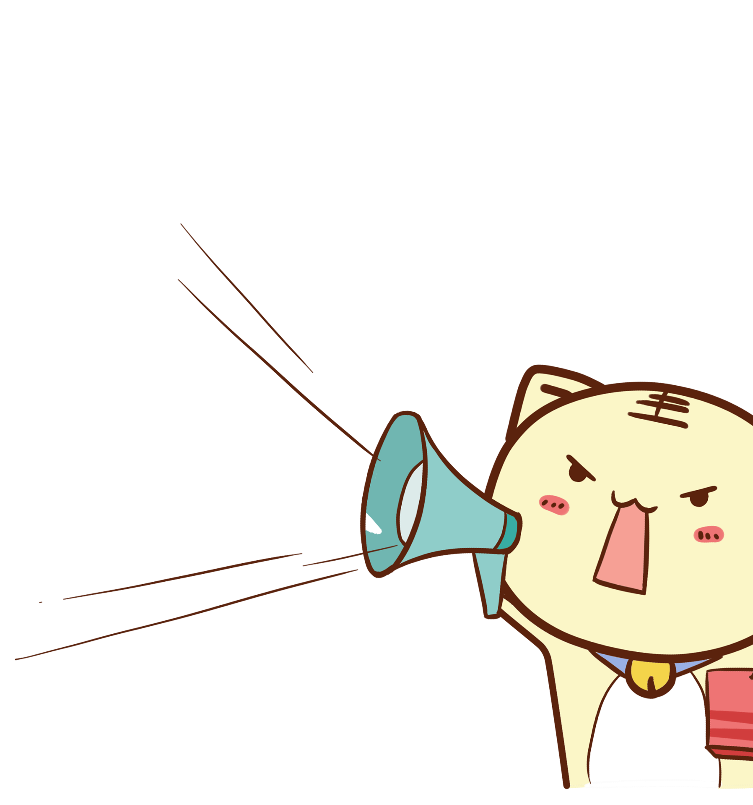


KHỞI
ĐỘNG

Slide 3


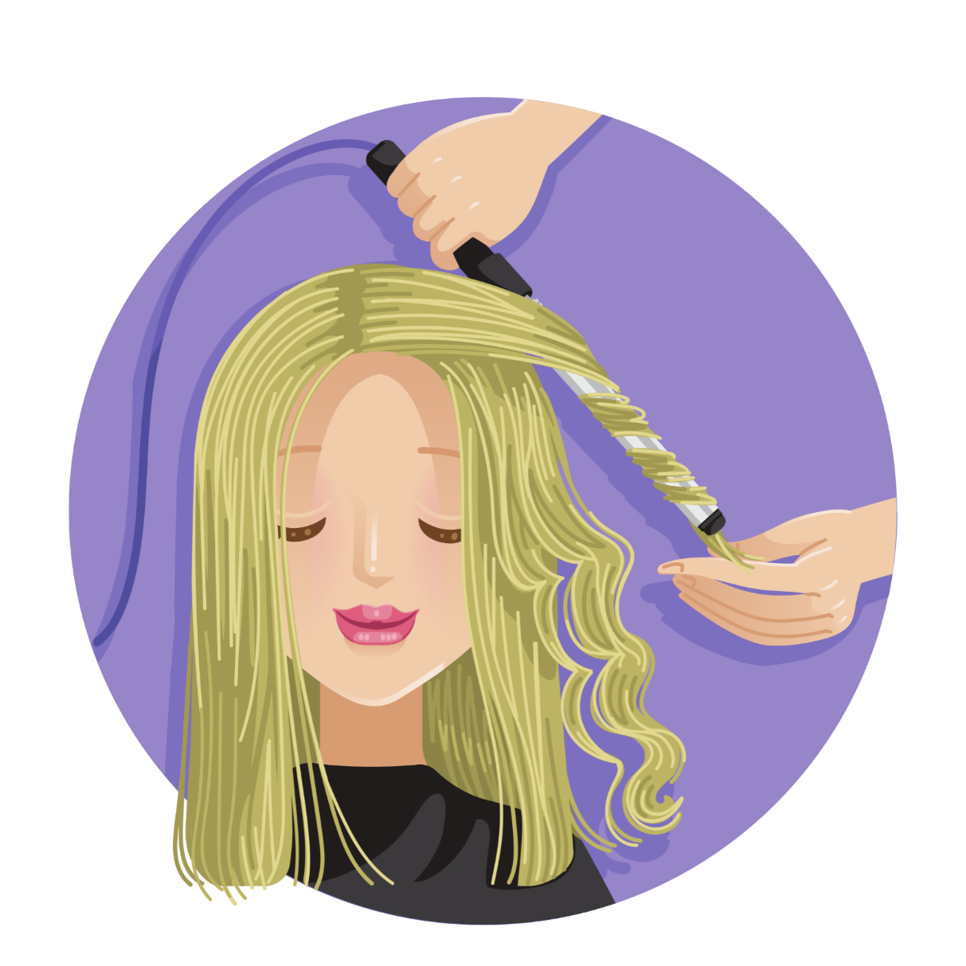
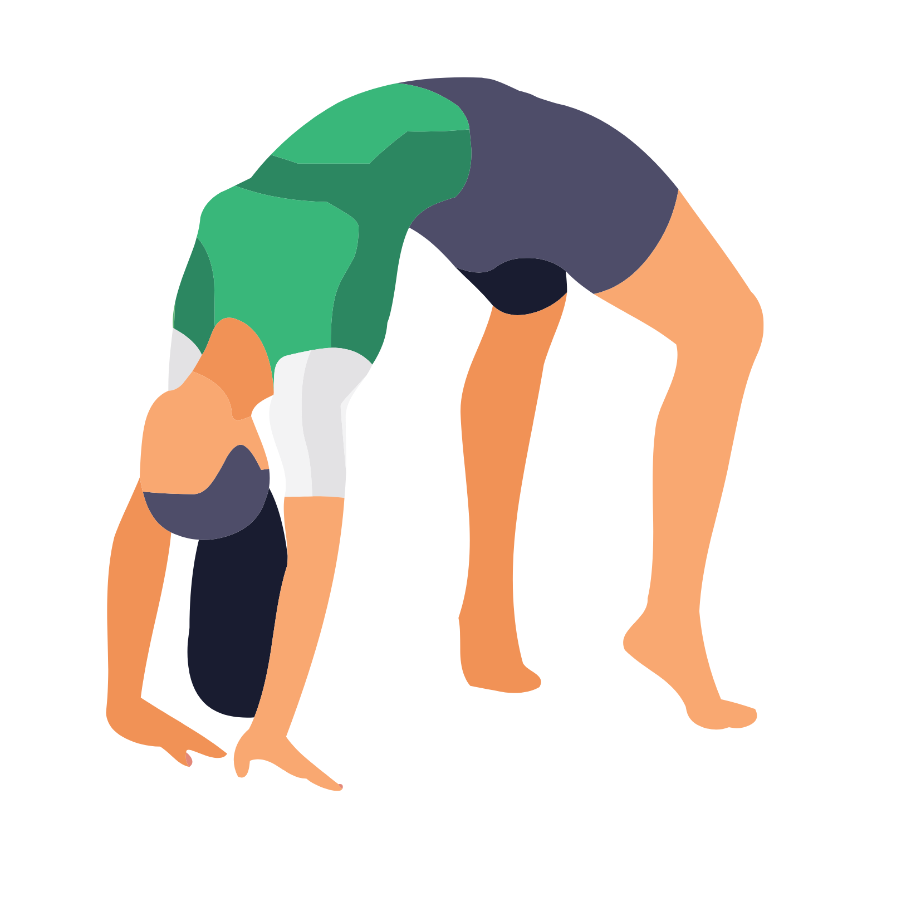
ĐUỔI HÌNH BẮT CHỮ
uốn dẻo
Notes:
Các từ đáp án bắt đầu bằng r/d. Có thể cho HS viết từ vào bảng con.

Slide 4
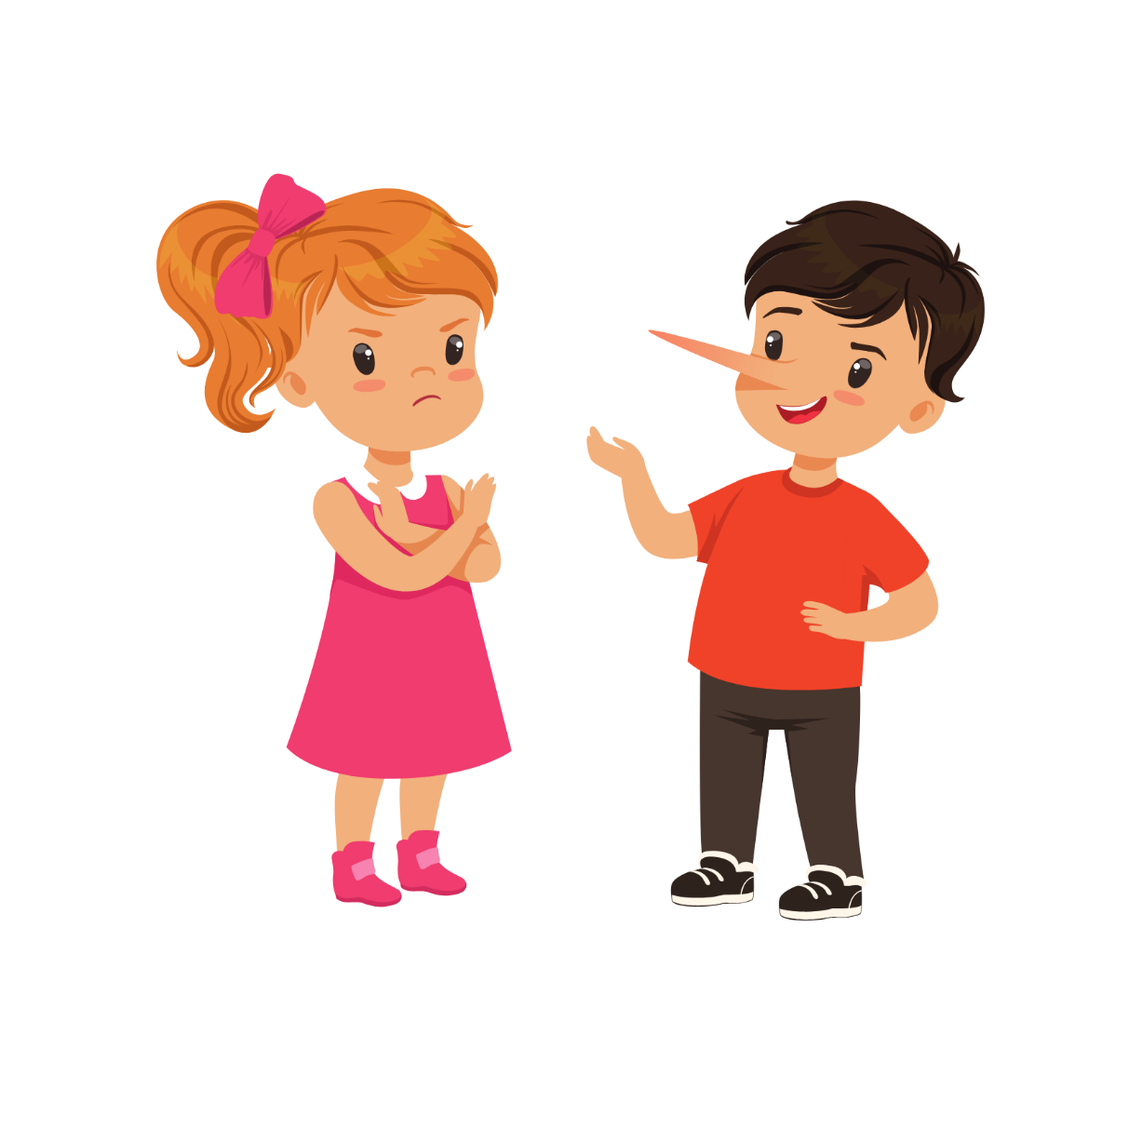

ĐUỔI HÌNH BẮT CHỮ
dài dòng
Notes:
Các từ đáp án bắt đầu bằng r/d. Có thể cho HS viết từ vào bảng con.

Slide 5

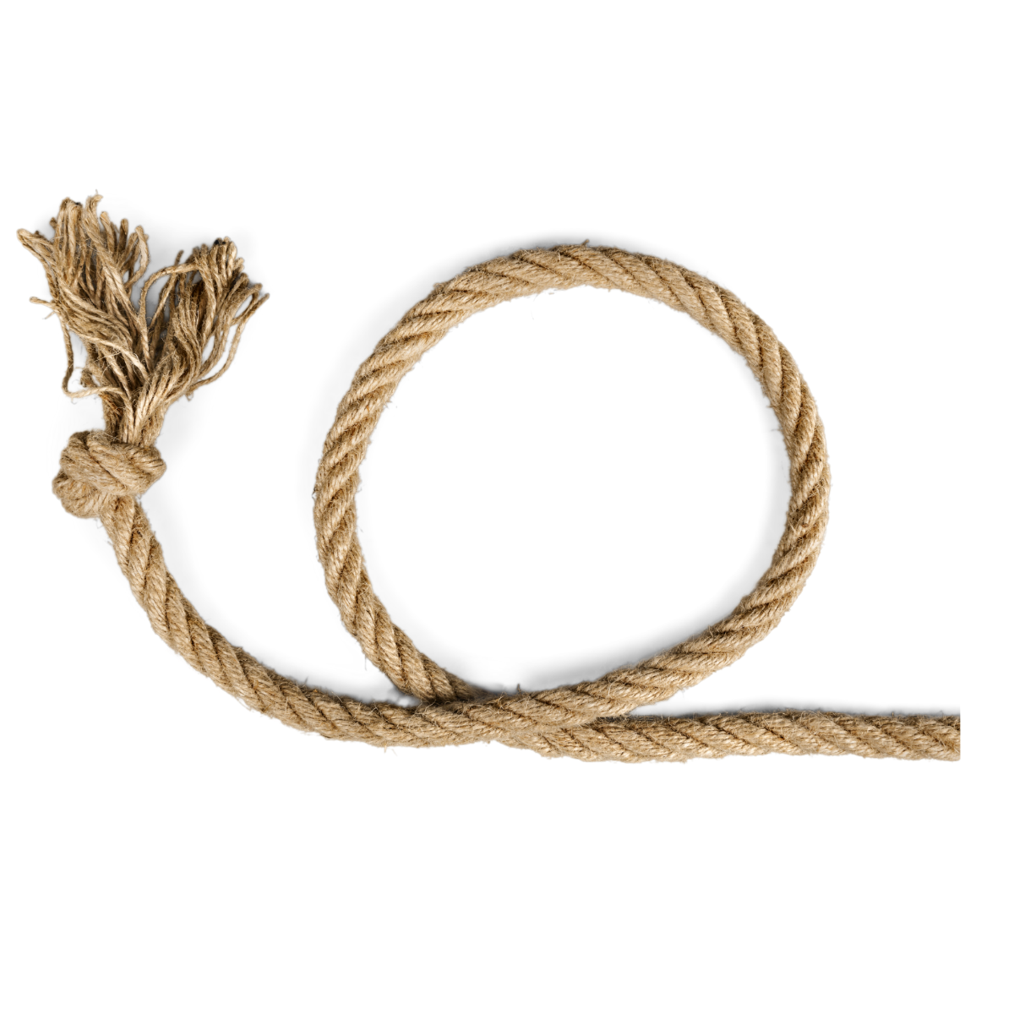
ĐUỔI HÌNH BẮT CHỮ
dây kéo
Notes:
Các từ đáp án bắt đầu bằng r/d. Có thể cho HS viết từ vào bảng con.

Slide 6


ĐUỔI HÌNH BẮT CHỮ
rong chơi
Notes:
Các từ đáp án bắt đầu bằng r/d. Có thể cho HS viết từ vào bảng con.

Slide 7

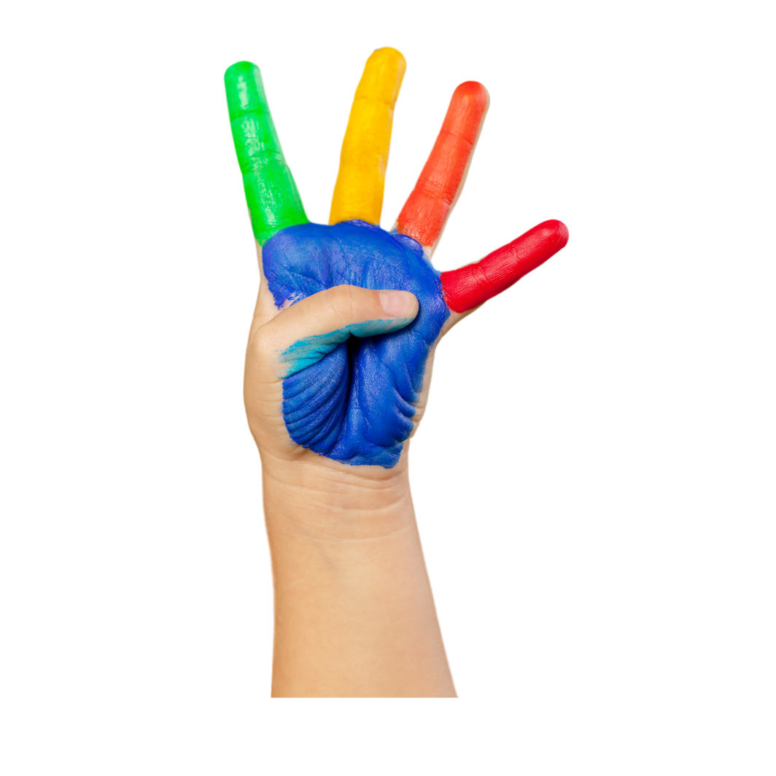
ĐUỔI HÌNH BẮT CHỮ
riêng tư
Notes:
Các từ đáp án bắt đầu bằng r/d. Có thể cho HS viết từ vào bảng con.

Slide 8
Khám
phá

Slide 9
Cơn tức giận của tên cướp thật dữ dội. Hắn đứng phắt dậy, rút soạt dao ra, lăm lăm chực đâm. Bác sĩ Ly vẫn dõng dạc và quả quyết:
- Nếu anh không cất dao, tôi quyết làm cho anh bị treo cổ trong phiên tòa sắp tới.
Trông bác sĩ lúc này với gã kia thật khác nhau một trời một vực. Một đằng thì đức độ, hiền từ mà nghiêm nghị. Một đằng thì nanh ác, hung hăng như con thú dữ nhốt chuồng.
KHUẤT PHỤC TÊN CƯỚP BIỂN
Cơn tức giận của tên cướp thật dữ dội. Hắn đứng phắt dậy, rút soạt dao ra, lăm lăm chực đâm. Bác sĩ Ly vẫn dõng dạc và quả quyết:
- Nếu anh không cất dao, tôi quyết làm cho anh bị treo cổ trong phiên tòa sắp tới.
Trông bác sĩ lúc này với gã kia thật khác nhau một trời một vực. Một đằng thì đức độ, hiền từ mà nghiêm nghị. Một đằng thì nanh ác, hung hăng như con thú dữ nhốt chuồng.

Slide 10

Vẻ ngoài của bác sĩ Ly và tên cướp biển khác nhau như thế nào?

Slide 11
KHUẤT PHỤC TÊN CƯỚP BIỂN
Cơn tức giận của tên cướp thật dữ dội. Hắn đứng phắt dậy, rút soạt dao ra, lăm lăm chực đâm. Bác sĩ Ly vẫn dõng dạc và quả quyết:
- Nếu anh không cất dao, tôi quyết làm cho anh bị treo cổ trong phiên tòa sắp tới.
Trông bác sĩ lúc này với gã kia thật khác nhau một trời một vực. Một đằng thì đức độ, hiền từ mà nghiêm nghị. Một đằng thì nanh ác, hung hăng như con thú dữ nhốt chuồng.
Cơn tức giận của tên cướp thật dữ dội. Hắn đứng phắt dậy, rút soạt dao ra, lăm lăm chực đâm. Bác sĩ Ly vẫn dõng dạc và quả quyết:
- Nếu anh không cất dao, tôi quyết làm cho anh bị treo cổ trong phiên tòa sắp tới.
Trông bác sĩ lúc này với gã kia thật khác nhau một trời một vực. Một đằng thì đức độ, hiền từ mà nghiêm nghị. Một đằng thì nanh ác, hung hăng như con thú dữ nhốt chuồng.

Slide 12
THẮNG BIỂN

Slide 13
THẮNG BIỂN
Mặt trời lên cao dần. Gió đã bắt đầu mạnh. Gió lên, nước biển càng dữ. Khoảng mênh mông ầm ĩ càng lan rộng mãi vào. Biển cả muốn nuốt tươi con đê mỏng manh như con mập đớp con cá chim nhỏ bé.
Một tiếng ào dữ dội. Như một đàn cá voi lớn, sóng trào qua những cây vẹt cao nhất, vụt vào thân đê rào rào. Một cuộc vật lộn dữ dội diễn ra. Một bên là biển, là gió, trong một cơn giận dữ điên cuồng. Một bên là hàng ngàn người với hai bàn tay và những dụng cụ thô sơ, với tinh thần quyết tâm chống giữ.

Slide 14

Qua đoạn văn em thấy hình ảnh cơn bão biểu hiện ra như thế nào?
Qua đoạn văn, hình ảnh cơn bão biểu hiện ra rất hung dữ, nó tấn công dữ dội vào khúc đê mỏng manh.

Slide 15
luyện
tập

Slide 16


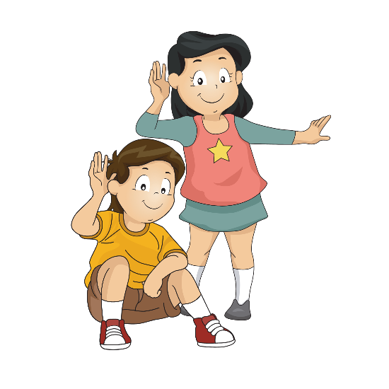

Cơn tức giận của tên cướp thật dữ dội. Hắn đứng phắt dậy, rút soạt dao ra, lăm lăm chực đâm. Bác sĩ Ly vẫn dõng dạc và quả quyết:
- Nếu anh không cất dao, tôi quyết làm cho anh bị treo cổ trong phiên tòa sắp tới.
Trông bác sĩ lúc này với gã kia thật khác nhau một trời một vực. Một đằng thì đức độ, hiền từ mà nghiêm nghị. Một đằng thì nanh ác, hung hăng như con thú dữ nhốt chuồng.
Lưu ý
Chuẩn bị vở, viết
Viết kĩ càng
Nghe cẩn thận
Sửa lỗi ngay

Slide 17

nghe
viết

Slide 18

sửa
lỗi

Slide 19

bài
tập

Slide 20
2a.(SGK/68)Tìm những tiếng bắt đầu bằng r, d, gi thích hợp với mỗi ô trống trong đoạn văn:
Rừng đã bảng lảng thu. Những thân cây cao lưng chừng trời khẽ khàng thả xuống một chiếc lá úa. Không gian tĩnh lặng nồng nàn mùi đất bốc hương và mùi lá ải lên men. Chẳng biết mưa từ bao giờ mà thân cây thông dại trắng mốc, nứt nẻ, dãi dầu, có những vệt nước chảy ngoằn ngoèo. Trời đứng gió, nhưng đâu đó vẫn âm ám một thứ tiếng vang rền, không thật rõ ràng. Hay là gió đã nổi lên ở khu rừng bên kia?
...
...
...
...
...
...
Notes:
GV chọn bài 1a hoặc 1b tùy ý

Slide 21
2b. Điền vào chỗ trống ên hay ênh?
- Mẹ rằng quê mẹ Bảo Ninh
Mênh mông sóng biển, lênh đênh mạn thuyền.
Sớm chiều, nước xuống, triều lên
Cực thân từ thuở mới lên chín, mười.
TỐ HỮU
- Cái gì cao lớn lênh khênh,
Đứng mà không tựa, ngã kềnh ngay ra?
(Là cái gì?)
Là cái thang.
...
...
...
...
...
...
...
`
...
Notes:
GV chọn bài 1a hoặc 1b tùy ý

Slide 22
2.(SGK/77)Điền vào chỗ trống: a). l hay n? Từ xa nhìn …ại, cây gạo sừng sững như một tháp đèn khổng …ồ. Hàng ngàn bông hoa là hàng ngàn ngọn …ửa hồng tươi. Hàng ngàn búp ...õn là hàng ngàn ánh …ến trong xanh. Tất cả đều …óng …ánh, …ung …inh trong …ắng. Chào mào, sáo sậu, sáo đen, đàn đàn …ũ …ũ bay đi bay về, lượn …ên …ượn xuống. Theo VŨ TÚ NAM

Slide 23
2.(SGK/77)Điền vào chỗ trống: a). l hay n?
Từ xa nhìn lại, cây gạo sừng sững như một tháp đèn khổng lồ. Hàng ngàn bông hoa là hàng ngàn ngọn lửa hồng tươi. Hàng ngàn búp nõn là hàng ngàn ánh nến trong xanh. Tất cả đều lóng lánh, lung linh trong nắng. Chào mào, sáo sậu, sáo đen, đàn đàn lũ lũ bay đi bay về, lượn lên lượn xuống.

Slide 24
2 Điền vào chỗ trống:
b/ Tiếng có vần in hay vần inh ?
linh
- thầm……….....
- lung………….
kín
gìn
thinh
- giữ…………….
- lặng…………..
tĩnh
- học ……………
- bình………….
sinh
nhịn
- gia ………..…..
- nhường……..
đình
rinh
minh.
- rung………….
- thông………...

Slide 25
dặn
dò

Slide 26



dặn dò
Xem lại bài
Chuẩn bị bài sau

Slide 27
chúc em học tốt!

